Slide 1
GEÇMİŞDEN GÜNÜMÜZE ECMO VE V-V ECMO
Bio.Perf. Sabır ALKAN UKAN

Slide 2
ECMO
KLASİK TEDAVİYE CEVAP VERMEYEN SOLUNUM VE KALP YETMEZLİĞİ NİN TEDAVİSİNDE KULLANILAN BİR TEDAVİ YÖNTEMİDİR.
KANIN VÜCUTTAN ALINARAK BİR POMPA YARDIMIYLA OKSİJENATÖR DEN GEÇİRİLEREK HASTAYA VERİLMESİ PRENSİBİNE DAYANIR.

Slide 3
TARİHÇE
1963 YILINDA VSD KAPATILMASINA TAKİBEN GELİŞEN PULMONER HİPERTANSİYON VE SAĞ VENTRİKÜL YETMEZLİĞİNDE OLAN 6 YAŞINDAKİ PEDİATRİK HASTADA TARİFLENDİ.
1972 YILINDA HİLL VE ARK. TARAFINDAN MOTORSİKLET KAZASINDA AORT RÜPTÜRÜNE BAĞLI ARDS GELİŞEN HASTADA V_A ECMO İLE DESTEK SAĞLAMIŞTIR.
1976 YILINDA BARTLETT VE ARK.MEKONYUM ASPİRASYONA BAĞLI İLERİ SOLUNUM YETMEZLİĞİNDE

Slide 4
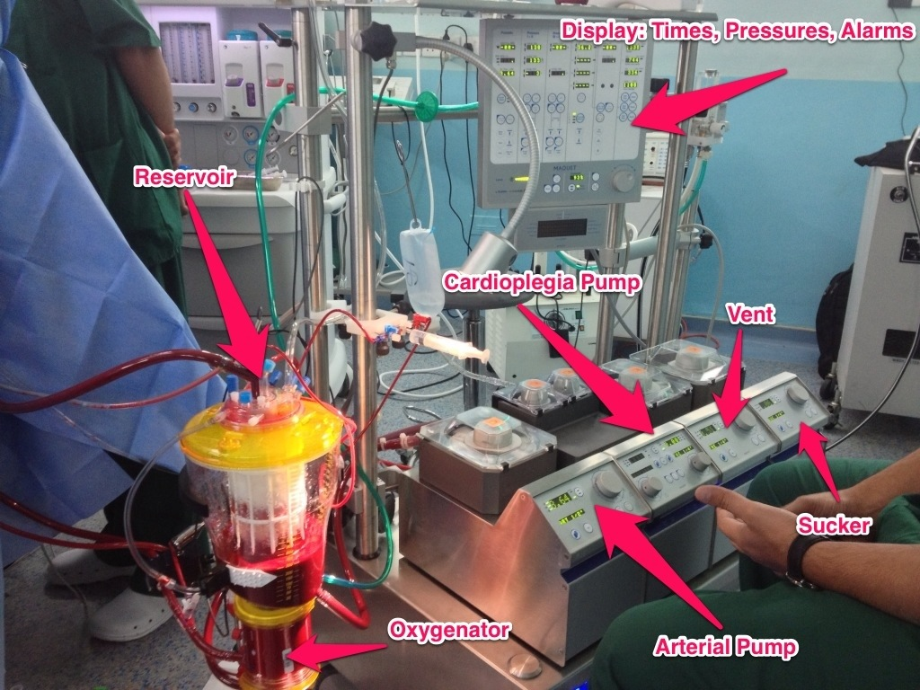

Slide 7
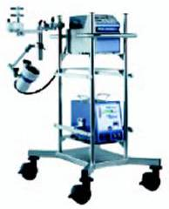
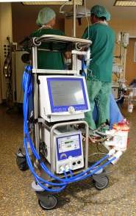
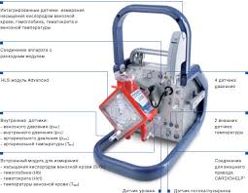
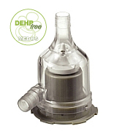
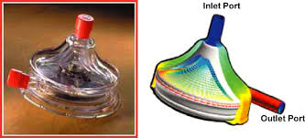

Slide 8
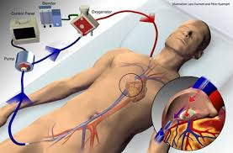

Slide 9
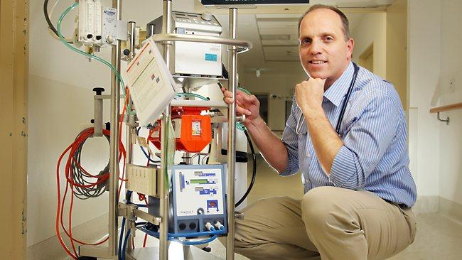

Slide 10
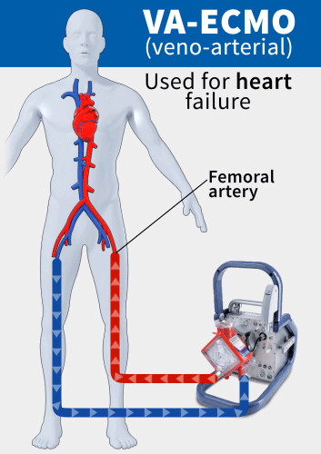

Slide 11
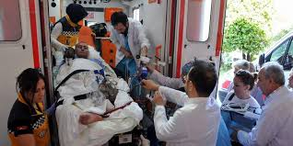

Slide 12
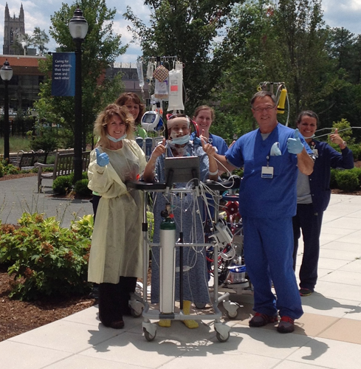

Slide 13
YENİ DOĞAN VE PEDİATRİ
MEKONYUM ASPİRASYONU
DOĞUMSAL DİAFRAGMA HERNİSİ
YENİ DOĞANIN PERSİSTAN PULMONER HİPERTANSİYONU
ARDS
PNÖMONİ
TOKSİK MADDE ASPİRASYONU
AKCİĞER TX KÖPRÜLEME,TX SONRASI GREFT YETMEZLİĞİ

Slide 14
ERİŞKİN
CİDDİ PNÖMONİ
ARDS
AKCİĞER TRANSPLANTASYONUNA KÖPRÜLEME
AKCİĞER TRANSPLANTASYONU SONRSI AKUT GREFT YETMEZLİĞİ

Slide 15
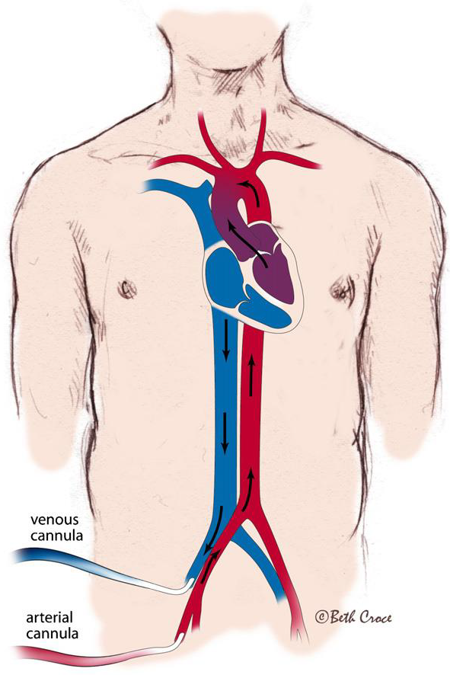
SANTRAL KANÜLASYON

Slide 16
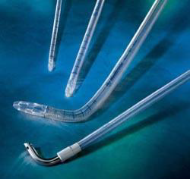

Slide 17
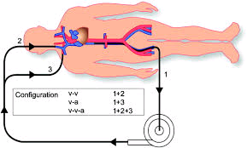

Slide 18
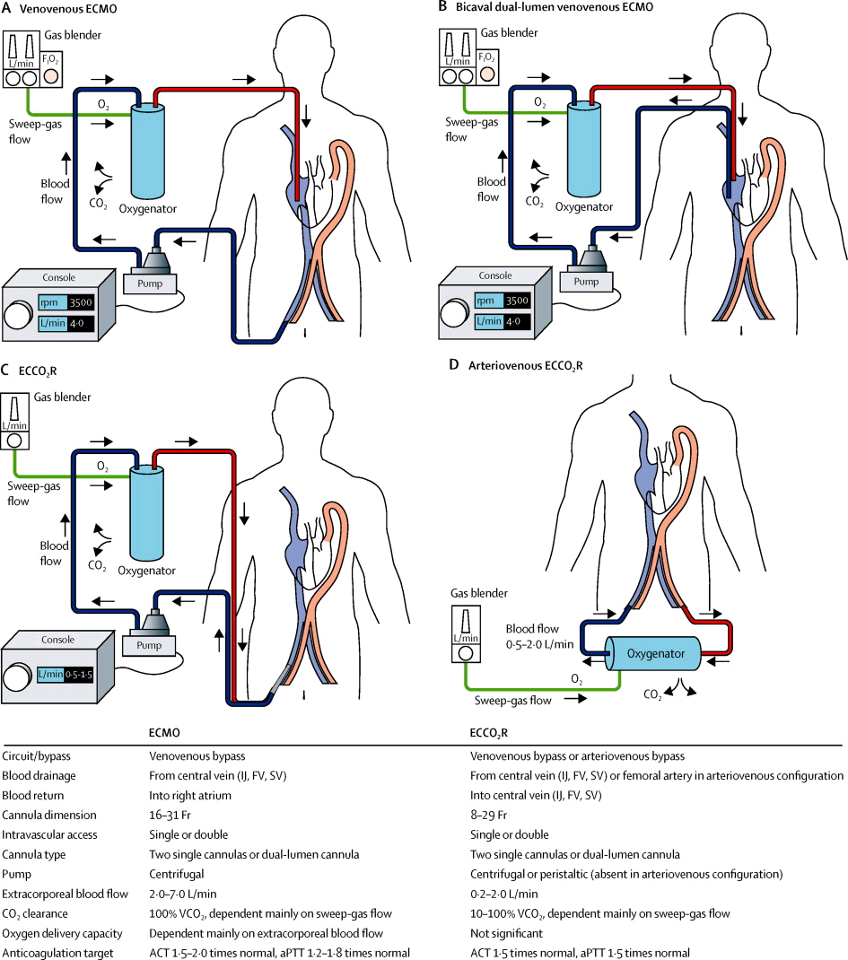

Slide 19
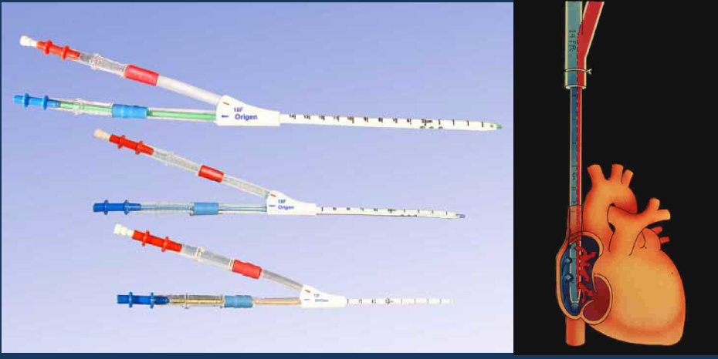

Slide 20
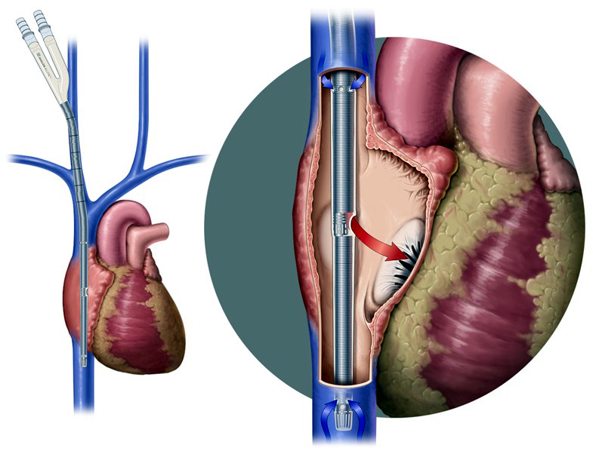
ÇİFT LÜMENLİ KATETER

Slide 21
OKSİJENLENMİŞ KANIN DOLAŞIMA DÖNÜŞ NOKTASINA GÖRE :
VENO - ARTERİYEL
VENO - VENÖZ

Slide 22
V-V ECMO
PULMONER SİSTEMİ DESTEKLEMEK AMACI İLE KULLANILIR. BİR VENDEN ALINAN KANIN OKSİJENİZE EDİLDİKTEN SONRA BAŞKA BİR VENE POMPALANMASI ESASINA DAYANIR.
HİPOKSİYİ GİDERİR
CO2’ Yİ DÜŞÜRÜR
RESPİRATUVAR ASİDOZU DÜZELTİR

Slide 23
V-V ECMO KANÜLASYON ŞEKLİNE GÖRE
FEMORAL VEN –JUGULAR VEN
JUGULAR VEN-FEMORAL VEN
FEMORAL VEN-SUBCLAVIEN VEN
FEMORAL VEN-PULMONER ARTER (KARDYAK DESTEK)
DOUBLE-LUMEN CANUL (JUGULAR VEN)

Slide 24
V-V ECMO AVANTAJLARI
ARTER KANÜLASYONU YOK
PULSATİL AKIM
KOLAY KANÜLASYON
KORONER OKSİJENASYONDA ARTIŞ
SİSTEMİK EMBOLİ RİSKİ YOK

Slide 25
V-V ECMO DEZAVANTAJLARI
SINIRLI OKSİJENASYON KAPASİTESİ
YÜKSEK ECMO FLOW
YÜKSEK HEMOGLOBİN – Htc
OKSİJEN DAĞILIMI MONİTORİZASYONU GEREKİR
GENİŞ KANÜL İHTİYACI

Slide 26
V-V ECMO
UYGUN VENTİLATÖR DESTEĞİNE RAĞMEN
PaO2/FIO2<100 (Harowitz değeri)
PCO2>60 mmHg
PH<7,20

Slide 27
ECMO HAZIRLIK
KARDİYAK EKO
BEYİN TOMOGRAFİSİ
KOAGULASYON PARAMETRELERİ
(PTZ INR ,aPTT,TT,Fibrinojen,Trombosit)
PA AC GRAFİSİ
KAN GAZI ANALİZİ

Slide 28
ECMO PRİME
TROMBOSİT>100.000/ mm3
FİBRİNOJEN>100 mg/dl
ACT:180-200 saniye
HEPARİN:100 U/kg (Bolus)
20-50 U/kg/h

Slide 29
ECMO PRİME
Na:135mEq/L
K:3,5_5,5mEq/L
Total protein: 4,0 g/dl
Htc: %45 - %55
Osmolorite: 280 mOsm/L
Albümin:3 g/dl
ELEKTİF ECMO UYGULAMALARINDA SAĞLANMASI GEREKLİDİR ANCAK ACİL ECMO UYGULAMALARINDA BU ŞARTLARI HER ZAMAN SAĞLAMAK MÜMKÜN OLMADI, AMA SORUN YAŞAMADIK
ANCAK ÖZELLİKLE DÜŞÜK KİLOLU PEDİATRİK HASTALARDA BU KOŞULLARIN SAĞLANMASI GEREKLİDİR, BU NEDENLE ECMO RİSKİ OLAN HASTALARA OPERASYON ÖNCESİ ECMO HAZIRLIĞI YAPILMALIDIR.

Slide 30
VENTİLATÖR AYARLARI
Peak P:20-24 cm H2O
PEEP:10-15 cm H2O
SOLUNUM SAYISI: 30-35
FiO2: %30

Slide 31
GAZ DEĞİŞİMİNE DESTEK VERMEK İÇİN
BAŞLANGIÇ FLOW :10-15ml/kg/dak
MAKSİMUM FLOW :140-150ml/kg/dak.
YETERLİ VOLÜM REPLASMANI YAPILIR.
GAZ AKIMI:CO2 SEVİYESİNE GÖRE AYARLANIR
KAN GAZLARI DEĞERLENDİRİLİR.
OX.SAT.>88-90
FLOW YAVAŞ DÜŞÜRÜLÜR.

Slide 32
ECMO SONLANDIRMA
SON İKİ SAATTE
PaO2>60 mmHg
SaO2>%90
RESPIRATOR FiO2<60 İSE
ECMO SONLANDIRILIR.
BU ŞARTLAR SAĞLANSA BİLE MUTLAKA GAZ AKIŞI KAPATILARAK ECMO SONLANDIRILMADAN ÖNCE 15 DAKİKA TEST EDİLMELİDİR

Slide 33
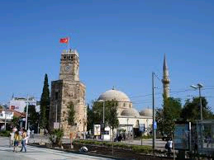
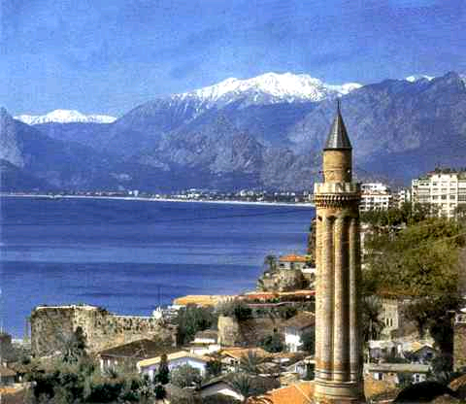
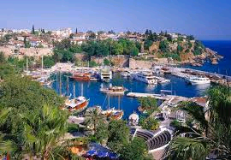
SABRINIZ İÇİN TEŞEKKÜRLER

